Slide 1
第六章
数值积分与数值微分
计算方法
—— 数值微分

Slide 2
本讲内容
数值微分
问题描述
计算方法

Slide 3
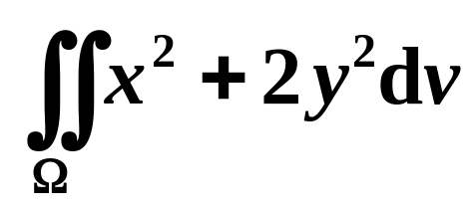

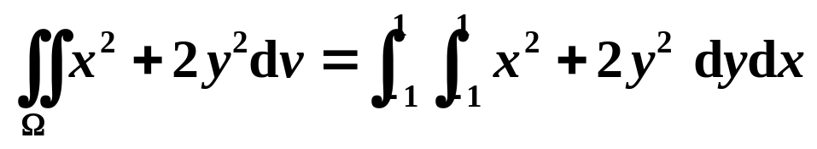

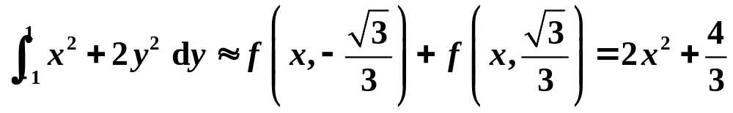
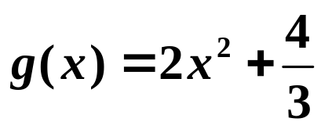
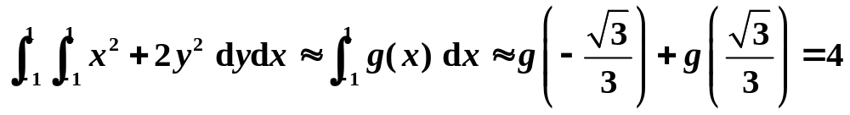
举例
例：用两点Gauss求积公式计算二重积分
解：
令 ，可得
令 ，可得

Slide 4
数值微分
数值微分
已知 f(x) 在节点 a ≤ x₀ < x₁ < ··· < x_{n} ≤ b 上的函数值，
对于 [a, b] 中的任意一点，如何计算其导数
机械求导法
向前、向后、中心差商近似计算
插值型求导公式
构造出 f (x) 的插值多项式 P(x)
用 P(x) 的导数来近似 f (x) 的导数

Slide 5
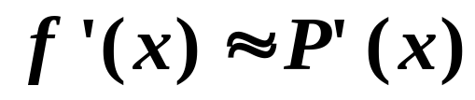
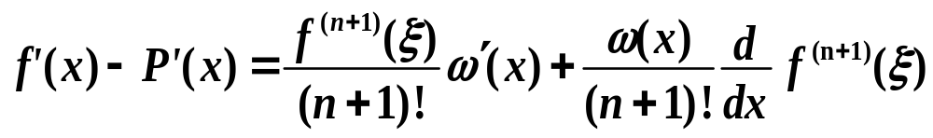
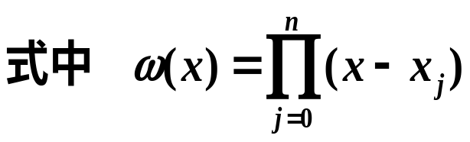
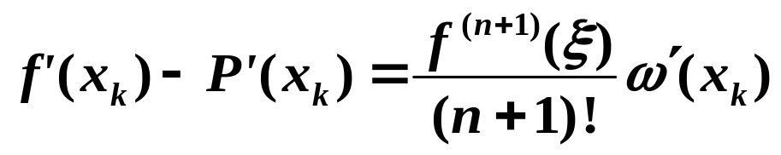
插值求导公式
插值型求导公式
插值型求导公式的余项
在节点处的余项

Slide 6
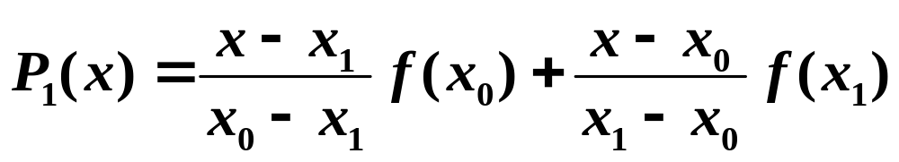
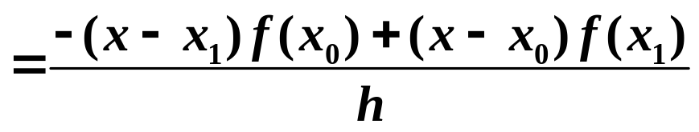
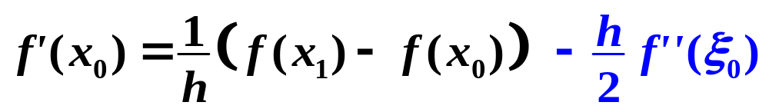
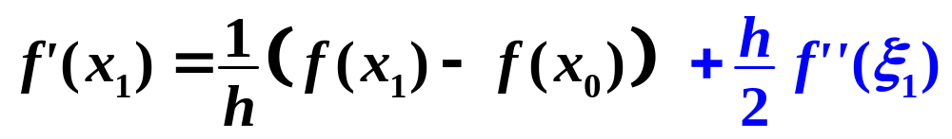
两点公式
两点公式
节点 x₀ , x₁ ，步长 h = x₁ - x₀

Slide 7
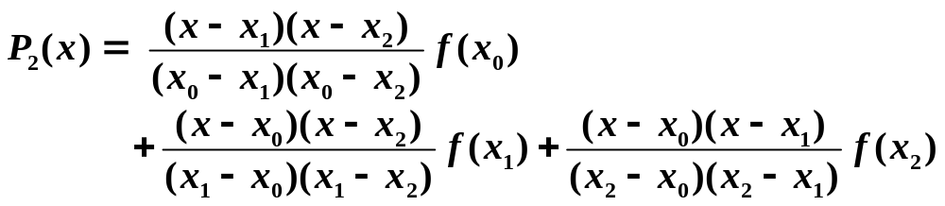
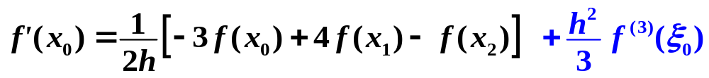
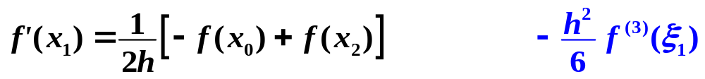
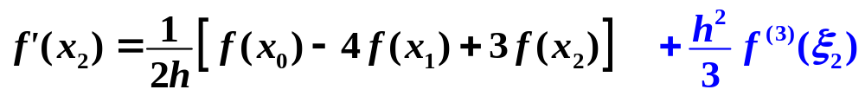
三点公式
三点等距公式
步长 h ，节点 x_{i} = x₀ + ih ，i = 0, 1, 2

